Slide 1
Part 20 : C++ Analysis Part 21 : 64-bit Malware
Book Seminar
Presenter : Daeun Song
Notes:
C++로 작성된 악성코드는 C에는 없는 객체지향 구조 때문에 어셈블리 분석이 더 복잡해짐.
해당 파트에서는 C++의 기능들이 어셈블리에서 어떻게 나타나는지를 다룸.

Slide 2
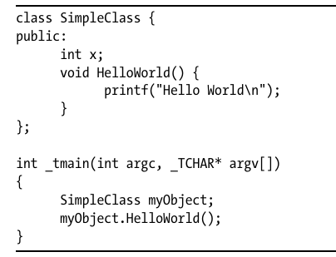
Object-Oriented Programming
C++ is an object-oriented language that groups data and the functions that manipulate that data into a single object.
Class : A user-defined type similar to a C struct, but it can also contain functions.
Instance : An actual object created based on a class.
SimpleClass is a class that contains data x and the function HelloWorld.
myObject is an instance of SimpleClass.
Notes:
C++는 데이터와 그 데이터를 처리하는 함수를 하나의 객체로 묶는 객체지향 언어이다.

Slide 3
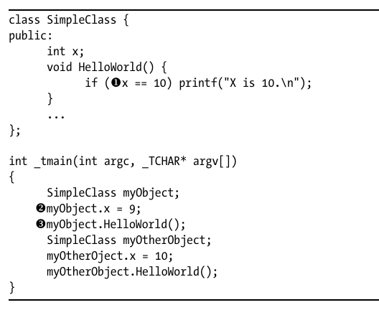
This Pointer
Member functions must know which object instance invoked them.
To identify the object instance, C++ uses the this pointer.
myObject.HelloWorld() → x refers to the address of myObject.x myOtherObject.HelloWorld() → x refers to the address of myOtherObject.x
Notes:
C++ 클래스의 메서드는 “어떤 객체 인스턴스에 대해 호출됐는지”를 알아야하고 , 이를 위해 this 포인터가 사용됨
HelloWorld() 내부의 x는 호출한 객체에 따라 다른 메모리 주소를 가리킴
클래스의 멤버 함수 내에서 현재 객체 자신(인스턴스)의 주소를 가리키는 숨겨진 포인터

Slide 4
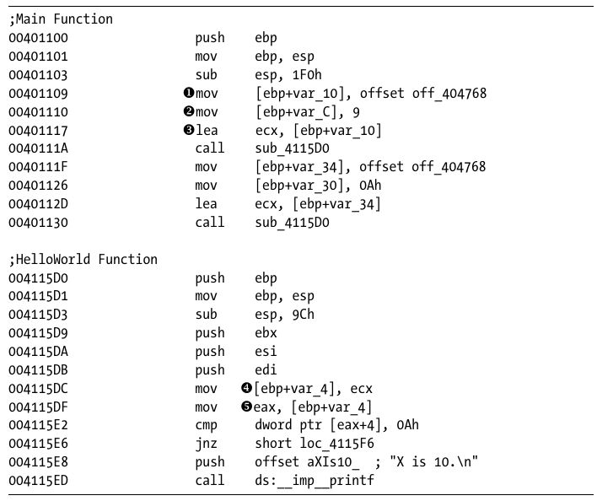
This Pointer
Notes:
객체 시작에 vtable 주소 저장 (이거는 객체지향구조상 관례) = var_10
그 다음 4 바이트에 9 값을 넣고
이 var_10 즉 객체가 시작된, 객체의 시작 주소를 lea 명령어를 사용해서 ecx에 넣은 후 helloworl 를 호출하는 것.
넘어온 객체 시작 주소를 읽어 오고 eax에 저장.
그 다음 eax+4는 아까 저장한 9이므로 9와 10을 비교해서 계산.
Jnz : 같지 않으면 점프
X is 10. 인자 푸시하고 printf 호출.
Microsoft 컴파일러에서 this는 보통 ECX 레지스터로 전달되는데 이 thiscall 규약을 인식하면 디스어셈블리에서 객체지향코드를 쉽게 식별할 수 있음.

Slide 5
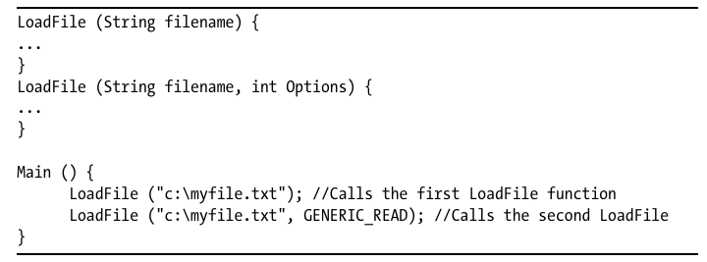
Overloading and Mangling
Method Overloading: Defining multiple functions with the same name but different parameters.
The compiler determines which function to call based on the number and types of parameters.
Notes:
메서드 오버로딩: 같은 이름의 함수를 매개변수만 다르게 여러 개 정의하는 것. -> 컴파일러가 매개변수의 수와 타입을 보고 어떤 함수를 호출할지 결정

Slide 6
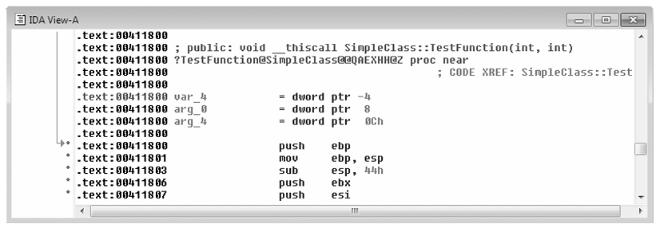
Overloading and Mangling
Name Mangling
In PE files, only function names are stored without parameter information.
To support function overloading, the compiler encodes parameter information into the function name.
TestFunction(int, int) → ?TestFunction@SimpleClass@@QAEXHH@Z
Notes:
PE 파일에서는 함수 이름만 저장되고 매개변수 정보는 저장되지 않는다. 따라서 함수 오버로딩을 지원하기 위해 컴파일러는 매개변수 정보를 함수 이름에 인코딩한다. –그래서 함수 정보를 식별하는데 도움이 됨

Slide 7
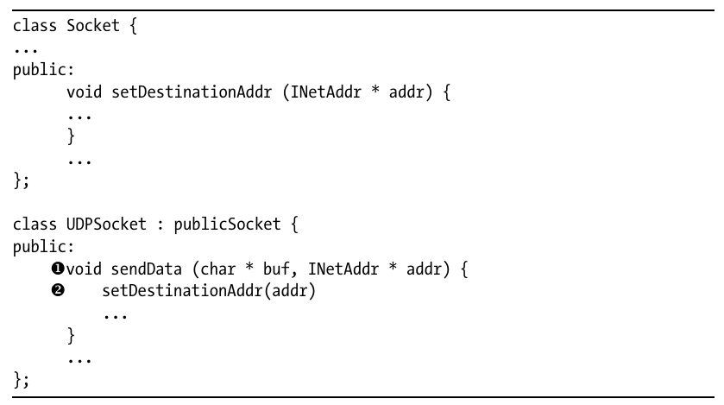
Inheritance and Function Overriding
Inheritance: Inheritance allows a child class to automatically inherit the functions and data of a parent class.
Inheritance usually does not require special runtime structures. Therefore, it is often not clearly visible in assembly code.
Notes:
상속(Inheritance): 부모-자식 관계를 통해 자식 클래스가 부모의 함수와 데이터를 자동으로 물려받는 것.
상속은 보통 특별한 런타임 구조를 필요로 하지 않아서 어셈블리 코드에서는 종종 명확하게 보이지 않

Slide 8
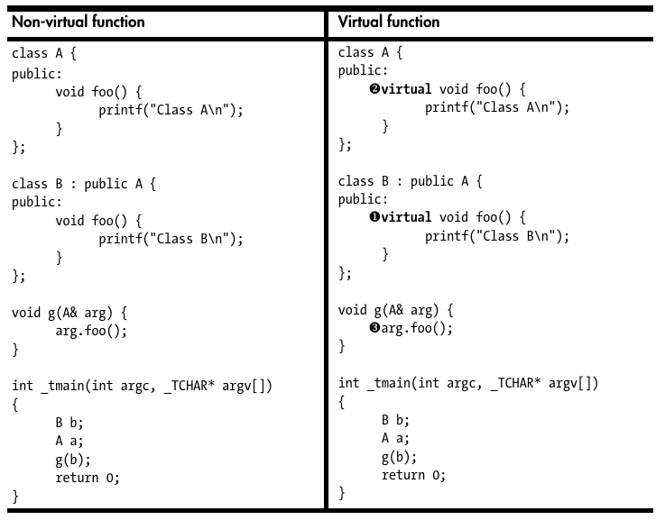
Virtual vs. Nonvirtual Function
Non-virtual: The function to be called is determined at compile time.
Virtual: The function to be called is determined at runtime, and the called function may change depending on the actual object type.
Nonvirtual : Class A is printed
Virtual : Class B is printed.
Notes:
C++에서 함수 호출 방식은 크게 두 가지 : Virtual, Nonvirtual
컴파일 타임 → 소스코드를 기계어로 번역하는 단계 런타임 → 실제로 프로그램이 실행되는 단계
g 함수의 파라미터가 A& arg 임 >> B 객체인 b를 넘겼지만 A 타입 참조로 받음
Non-virtual: 어떤 함수가 호출될지 컴파일 타임에 결정
Virtual: 어떤 함수가 호출될지 런타임에 결정되며, 객체 타입에 따라 호출 대상이 바뀔 수 있음

Slide 9
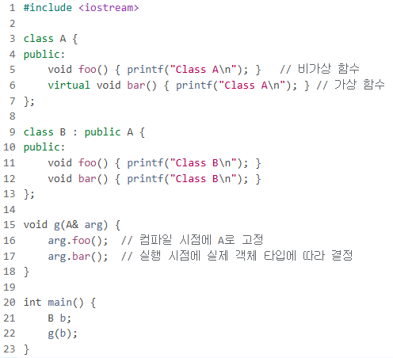
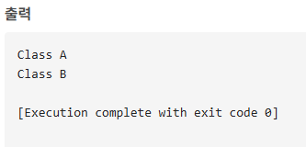
Virtual vs. Nonvirtual Function
Notes:
C++에서 함수 호출 방식은 크게 두 가지 : Virtual, Nonvirtual
컴파일 타임 → 소스코드를 기계어로 번역하는 단계 런타임 → 실제로 프로그램이 실행되는 단계
g 함수의 파라미터가 A& arg 임 >> B 객체인 b를 넘겼지만 A 타입 참조로 받음

Slide 10
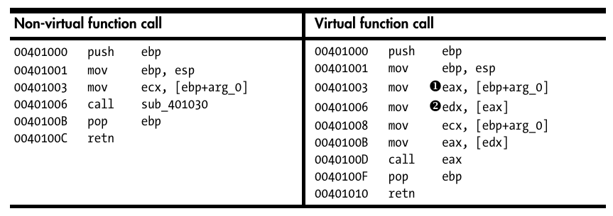
Vtable
Vtable: A special data structure added by the C++ compiler to support virtual functions.
An array of function pointers.
Each class using virtual functions has its own Vtable.
Notes:
가장 큰 차이점은 호출 명령어의 목적지를 볼 수 없다는 점인데, 이는 디스어셈블된 C++를 분석할 때 큰 문제가 될 수 있습니다. 왜냐하면 호출 명령어의 목표를 추적해야 하기 때문입니다.
Vtable: C++ 컴파일러가 코드를 컴파일 할 때 가상 함수를 지원하기 위해 추가하는 데이터 구조
함수 포인터의 배열
가상 함수를 사용하는 각 클래스는 자신의 Vtable을 가지며, 클래스 내의 각 가상 함수는 Vtable 항목을가짐

Slide 11
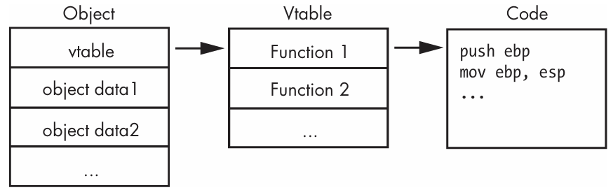
Vtable
Assembly code reads the first 4 bytes of an object's pointer.
These first 4 bytes contain the pointer to the Vtable.
An array storing the actual memory addresses of the class's virtual functions.
Notes:
코드에서 객체를 인자로 받으면, 어셈블리 코드는 이 객체의 시작 위치를 가리키는 포인터에 접근한 뒤 객체의 처음 4바이트를 읽음
객체의 처음 4바이트에 들어있는 값은 Vtable을 가리키는 포인터
Vtable은 해당 클래스가 가진 가상 함수들의 실제 실행 코드 위치(주소)를 모아둔 배열
가상 : 어떤 함수가 호출되는지 알아내기 위해서는 vtable이 접근되는 위치를 찾고, 어떤 오프셋이 호출되는지 확인
비가상 : 비가상 함수 호출의 대상은 컴파일 시점에 고정
일반적인 함수 호출과 달리, 가상 함수는 어셈블리 코드에 목적지 주소가 명시되어 있지 않음. 따라서 어떤 함수가 호출되는지 알아내려면 Vtable이 접근되는 위치와, Vtable 내의 어느 오프셋(항목)이 사용되는지 파악필요
체의 맨 앞부분(4바이트)을 열어서 Vtable의 위치를 찾고, 그 표에 적힌 주소로 찾아

Slide 12
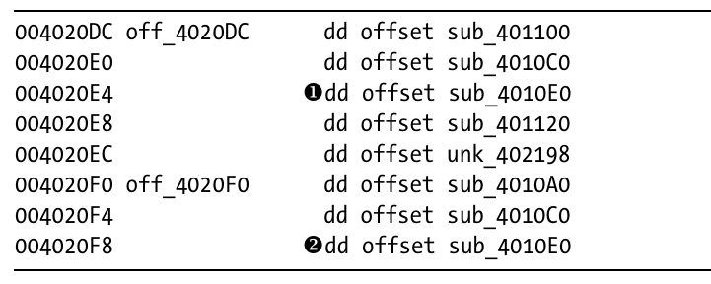
Vtable
Cross-references to the same function from two different Vtables imply an inheritance relationship
Child classes automatically include the parent class's functions unless overridden
The Vtable with the larger size is highly likely to belong to the child class.
Notes:
서로 다른 두 개의 Vtable에서 동일한 함수를 가리키는 상호 참조가 발견된다면, 이는 두 클래스 간의 상속 관계를 암시
자식 클래스는 상위(부모) 클래스의 함수를 재정의(Override)하지 않는 이상 자동으로 포함하기 때문
항상 명확한 구분법은 아니지만, 두 Vtable 중 크기가 더 큰 쪽이 하위(자식) 클래스일 확률이 높음

Slide 13
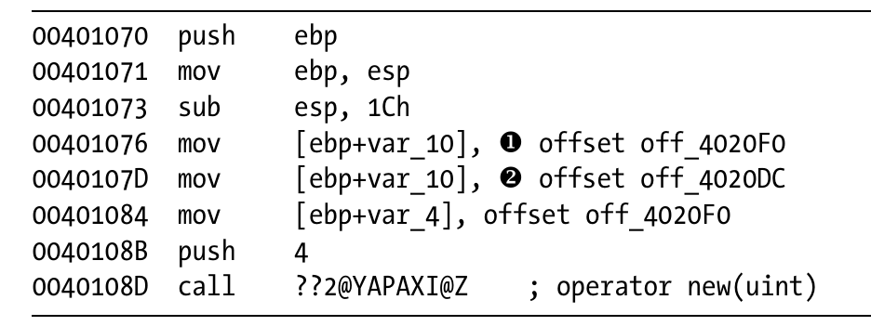
Constructor & Destructor
The constructor is called when an object is created, and the destructor is called when the object is destroyed.
When allocating an object on the heap, the new operator is called, and the delete operator is used to free it.
Notes:
Constructor은 객체가 생성될 때 생성자가 호출되어 필요한 초기화 작업을 수행하며, Destructor은 객체가 파괴될 때 소멸자가 호출
힙 공간에 객체를 저장할 때는 new 연산자가 호출, 해제할 때는 delete 연산자가 호출됨.
디스어셈블리에서 new 연산자는 주로 임포트된 함수(Imported function) 형태로 나타나 쉽게 눈에 띔
-> 일반적인 함수가 아니기 때문에 이름이 특이하게 생겼지만(예: ??2@YAPAXI@Z), IDA Pro가 이를 올바르게 식별하여 라벨을 달아줌

Slide 14
Constructor & Destructor
For stack objects, the compiler sequentially inserts two Vtable offsets into the same location.
It first inserts the parent class's Vtable, then overwrites it with the actual child class's Vtable.
Notes:
스택에 객체가 생성되는 어셈블리 코드를 보면, 컴파일러가 동일한 위치(var_10)에 서로 다른 Vtable 오프셋 값을 연속으로 두 번 집어넣음
무의미해 보일 수 있으나, 오프셋들을 확인해 보면, 첫 번째로 들어가는 값은 부모 클래스의 Vtable이고, 두 번째로 덮어쓰는 값은 실제 생성되는 자식 클래스의 Vtable임

Slide 15
Lab 20-1
Questions
1. Does the function at 0x401040 take any parameters?
2. Which URL is used in the call to URLDownloadToFile?
3. What does this program do?

Slide 16
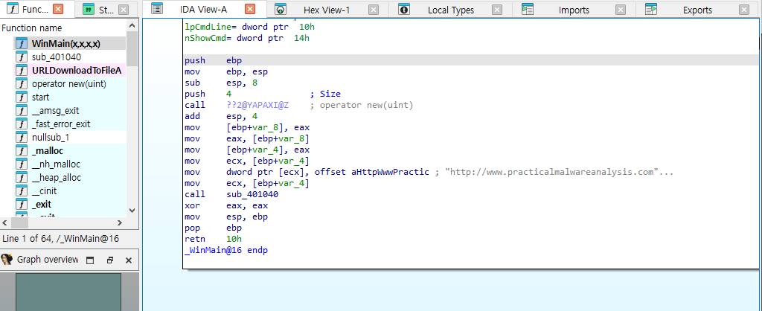
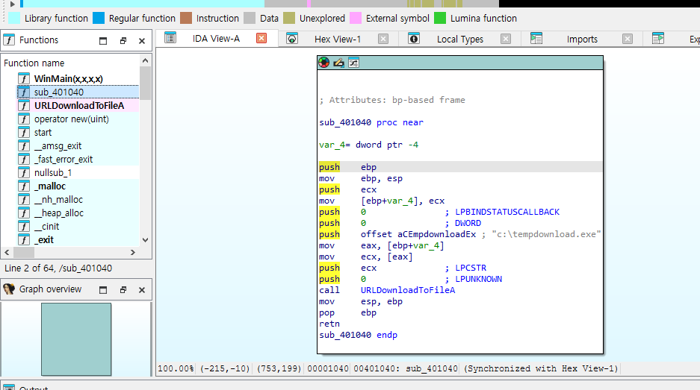
Lab 20-1
Notes:
Ecx에는 주소가, ecx가 가리키는 값에는 url 주소가 진짜 값이 들어간거
이건 악성 URL 문자열을 담을 수 있는 객체를 하나 생성하고, 2) 그 객체 안에 URL 주소를 저장한 뒤, 3) 그 객체가 가지고 있는 특정 기능(sub_401040 함수)을 실행하는 구조

Slide 17
Lab 20-1
Does the function at 0x401040 take any parameters?
: No stack parameters are used. The function only receives the this pointer through ECX.
mov eax, [ebp+8]
mov ecx, [ebp+0Ch]
Notes:
객체의 주소를 가져오고 저장한다음 그 주소가 가리키는 this 포인터를 쓰는 것. 이외에 push 된 것들도 없음 그래서 다른 파라미터는 사용되지 않음

Slide 18
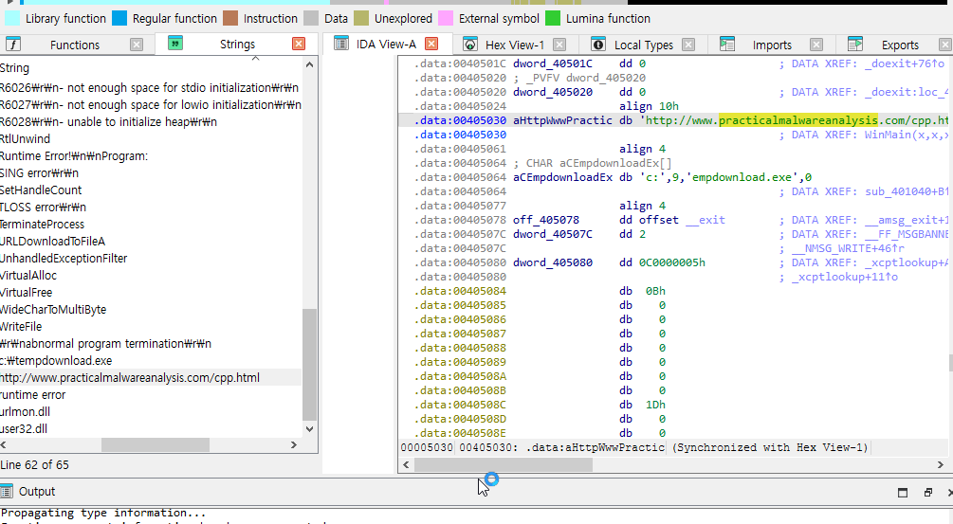
Lab 20-1
2. Which URL is used in the call to URLDownloadToFile?
: The call to URLDownloadToFile uses http://www.practicalmalwareanalysis.com/ cpp.html as the URL
Notes:
Strings 창으로 검색했고, 그 문자열이 실제로 저장된 위치가 .data 섹션

Slide 19
Lab 20-1
3. What does this program do?
: This program downloads a file and stores it as c:\tempdownload.exe on the local system.
Notes:
Strings 창으로 검색했고, 그 문자열이 실제로 저장된 위치가 .data 섹션
This program downloads a file from a remote server and stores it as c:\tempdownload.exe on the local system.

Slide 20
Part 20 : C++ Analysis Part 21 : 64-bit Malware

Slide 21
64-bit Malware
Most malware is 32-bit, but 64-bit malware is steadily increasing.
The transition to 64-bit brings larger register sizes and an increased number of registers, adding R8 through R15.
Relative addressing allows accessing data using an offset from the current instruction pointer (RIP) instead of an absolute address.
-> This eliminates the need to obtain a pointer to EIP for data access, making shellcode creation much easier.

Slide 22
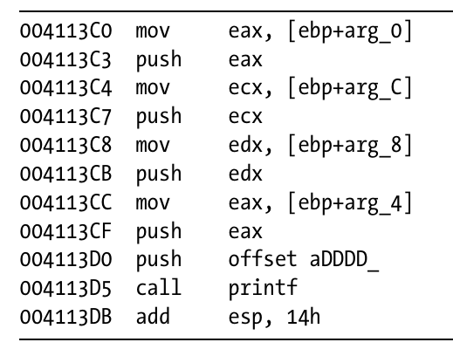
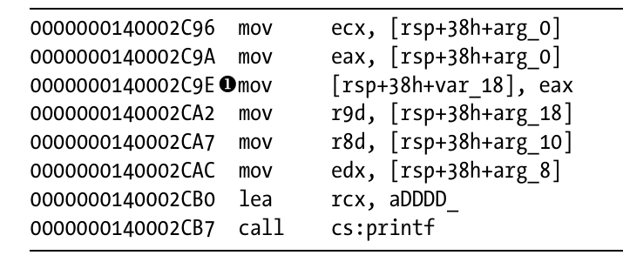
Differences in the x64 Calling Convention and Stack Usage
In 64-bit Windows, the first four parameters are passed via registers.
Unlike 32-bit, 64-bit functions cannot change the stack size using push or pop instructions during execution.
-> The lack of stack manipulation mid-function makes it difficult to determine whether a specific memory address is a local stack variable or a parameter.
[32-Bit]
[64-Bit]
Notes:
ESP는 현재 스택의 맨 꼭대기(가장 최근에 데이터가 쌓인 위치)를 가리키는 지시봉 역할
x86 아키텍처에서 스택은 메모리 주소가 높은 곳에서 낮은 곳으로 거꾸로 자라나는 구조
스택에 데이터를 넣을 때(push)는 주소값이 작아지고(마이너스), 반대로 데이터를 뺄 때(pop)는 주소값이 커짐

Slide 23
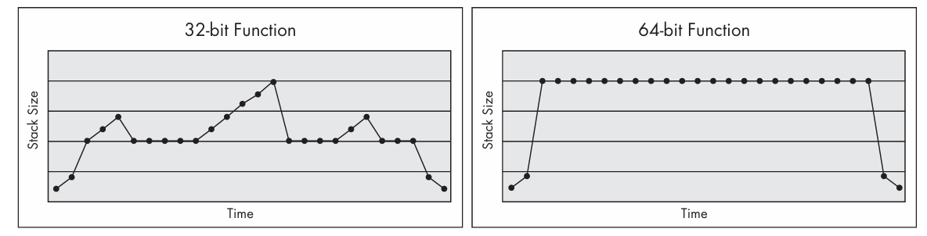
Differences in the x64 Calling Convention and Stack Usage
The 64-bit exception handling mechanism requires a fixed stack layout, meaning the stack size must remain unchanged during function execution.
-> Instead of using the stack like in 32-bit systems, it relies on static exception information tables located within the PE file.
Notes:
64비트의 예외 처리 구조는 스택 레이아웃이 고정되어야 하므로 함수 실행 중 스택 크기가 변하지 않아야 함
32비트처럼 스택에 정보를 저장하지 않고 PE 파일 내부에 있는 정적인 예외 정보 테이블을 사용함

Slide 24
Windows 32-Bit on Windows 64-Bit
WOW64 is a subsystem that allows 32-bit applications to run seamlessly on 64-bit systems.
If 32-bit malware attempts to write a file to the System32 directory, it is automatically redirected to the SysWOW64 directory.
Similarly, when a 32-bit program accesses the Software registry key, the path is redirected to Wow6432Node.
Notes:
32비트 악성코드가 System32 디렉터리에 파일을 쓰려 하면 자동으로 SysWOW64 디렉터리로 리디렉션
32비트 프로그램이 소프트웨어 레지스트리 키에 접근하며, 경로는 Wow6432Node로 리디렉션

Slide 25
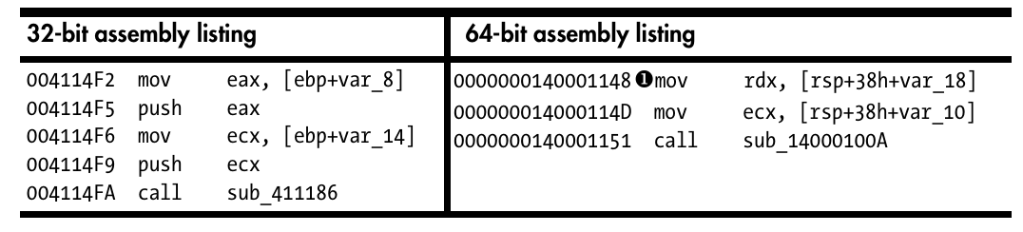
64-Bit Hints at Malware Functionality
In 64-bit assembly, parameter types can be easily distinguished by register size, such as using the 64-bit RDX for pointers and the 32-bit ECX for regular integers.
Notes:
64비트 코드에서는 포인터와 데이터 값을 구분하는 것이 일반적으로 더 쉬움
64비트 어셈블리에서는 포인터는 64비트 레지스터를 사용하고 일반 정수는 32비트 레지스터를 사용하므로 레지스터 크기로 파라미터 타입을 쉽게 구분할 수 있음

Slide 26
Thank you

